Slide 1
嘉兴规划课题《问题链教学：高中历史深度学习探索研究》
阶段性成果
基于深度学习的
高中历史问题链教学漫谈

Slide 2
1
两个重要概念的学科视角的探讨
2
深度学习
基于深度学习的问题链设计前提
目录
3
基于深度学习的问题链设计方向
4
基于深度学习的问题链具有特征
输入小标题

Slide 3
“问题链”
01
两个重要概念的学科视角探讨
“深度学习”

Slide 4
1.两个重要概念的学科视角探讨
深度学习
什么是历史学科的深度学习？
问题链
什么是历史学科的问题链？
输入小标题

Slide 5
（1）什么是中学历史学科的深度学习？
深度学习是一种深层的机器学习模型，其深度体现在对特征的多次变换上……当前，深度学习是机器学习领域最热门的分支”
深度学习是一种深层的机器学习模型，其深度体现在对特征的多次变换上……当前，深度学习是机器学习领域最热门的分支。
—胡越等《关于深度学习的综述与讨论》
深度学习”发韧于人工智能领域的“机器学习”

Slide 6
（1）什么是中学历史学科的深度学习？
所谓深度学习，就是指在教师引领下，学生围绕着具有挑战性的学习主题，全身心积极参与、体验成功、获得发展的有意义的学习过程。
—郭华《深度学习与课堂教学改进》
深度学习是一种基于高阶思维发展的理解性学习
—安富海.《促进深度学习的课堂教学策略研究》

Slide 7
（1）什么是中学历史学科的深度学习？
深度学习是一种深层的机器学习模型，其深度体现在对特征的多次变换上……当前，深度学习是机器学习领域最热门的分支”
深度学习研究对象多为大学生，对中小学生和成人关注不足。
—沈霞娟等《国外近十年深度学习实证研究综述》
中学历史学科对“深度学习”的研究目前还显不够

Slide 8
（1）什么是中学历史学科的深度学习？
第一是要用全面的、联系的眼光处理教材知识。把握史事之间的内在联系、凝练出一个有价值的课魂、并围绕课魂以结构化的方式进行教学。
第二是要为学生的深度学习创设必要的条件，如问题的设计要有多向思维拓展的可能性；要有利于学生学科核心素养的涵育，要为学生的思考、探讨与交流等学习活动提供必需的时间与空间等。
教师“教”的角度

Slide 9
（1）什么是中学历史学科的深度学习？
意志
情感
深度学习
达成度
知觉
思维
学生“学”的角度

Slide 10
（1）什么是中学历史学科的深度学习？
学生在学习过程中能否依托必要的史料，学习活动是否围绕学习重点难点与疑点展开，能否在适当的历史场景中从容进行，且有多种形式的参与、交流与分享，进而完成知识的建构和学科核心素养的涵育。
学生“学”的角度

Slide 11
（2）什么是中学历史学科的问题链？
是教师为了实现一定的教学目标，根据学生的已有知识或经验，针对学生学习过程中将要产生或可能产生的困惑，将教材知识转换成为层次鲜明、具有系统性的一连串的教学问题；是一组有中心、有序列、相对独立而又相互关联的问题。在课堂教学中提倡“问题链”教学已成为当代课堂教学改革的重要特征之一。
—王后雄《“问题链”的类型及教学功能——以化学教学为例》
深度学习
输入小标题

Slide 12
历史问题链研究形成以下共识
运
深度学习
用
设计的主体：老师
运用的客体：老师
问题链是教师提升历史教学有效性的一种教学策略：意在对学生的学习过程与思维状态形成较强的导向，促进对历史知识的理解，发展学生的学科核心素养。
输入小标题

Slide 13
依托史料设计问题链
问题链的来源
对教材知识的梳理或转换
1
问题链的来源
问题链的来源
对教学材料的研读与解释
学生学习过程中可能会产生的疑惑●
2
3

Slide 14
问题链一般由三至五个问题组成，问题之间有中心、有序列、相对独立而又相互关联。从教学实践看，一节课可以只有一组问题链，也可以有若干组问题链，并形成主辅配合与呼应的格局。
1
主问题链：对教材整体建构基础上对整节课的顶层设计
新课导入问题链
★
学科素养的培育
重难点突破问题链
2
★
辅助问题链
主题升华问题链…………

Slide 15
02
基于深度学习的问题链设计前提

Slide 16
（1）紧扣学科核心素养的涵育
教学
技术
思维
能力
基于深度学习
的问题链设计
解决
问题
价值
取向

Slide 17
学科育人：历史学科核心素养
要通过唯物史观对所认识的史事全面客观进行考察
唯物史观
对历史进行认识
建构正确的历史认识
落实立德树人的任务
要将所认识的史事置于具
体的时空条件下进行考察
时空观念
要依据可靠的史料作为证据对史事进行推理和论证
史料实证
所有历史叙述在本质上都是一种对过去事情的解释
历史解释
任何历史阐释都蕴含着一定的价值判断和人文情怀
家国情怀

Slide 18
一节时间有限的历史课，既不太可能同时完成五大学科核心素养的涵育，也不会只囿于一个，较为理想的状态是从具体情况出发，顺势而为。
——郑婷婷《指向深度学习的中学历史教学问题链设计刍议》

Slide 19
《中外历史纲要（上）》第五单元第18课
课例：《挽救民族危亡的斗争》

Slide 20
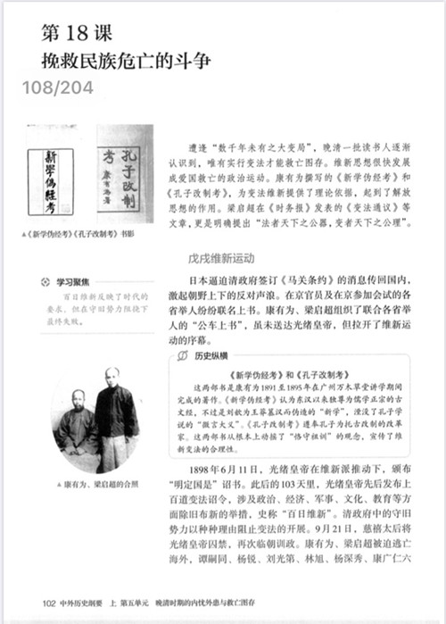
基于民族危机的时代底色，借助问题链的引导，通过对不同类型史料的解读和互证，了解戊戌维新和义和团运动的基本史实和局限，了解《辛丑条约》签订后民族危机加深的史实，认识到民族危难之时，只有基于理性走向近代化，并采取恰当的策略才有可能挽狂澜于既倒。在关注五大学科素养涵养的同时，聚焦史料实证这一核心素养的培育。
教学目标

Slide 21
问题1：关于“戊戌维新运动”，同学们了解些什么？能说说这个重大事件发展进程中的几个关键点吗？基于初中历史学习内容，引导学生回顾旧知，并据此直接切入本课的第一目内容（也是本课的主要教学内容之一），完成戊戌维新运动的知识脉络梳理；
问题2：这场运动给后人留下了不少谜团。你们听说过吗？谁能说说？
发散性与开放性的特点，既能激发学生的学习兴趣，更为进入“史料实证”这一学科核心素养的涵育环节作好铺垫
问题3：教材是如何处理这些历史之谜的呢？指导学生深度研读教材，体会教材编写者是怎样基于史料实证而力求客观准确地进行历史解释的
新课导入问题链

Slide 22
【设计意图】这是一个史料实证型的问题链导入设计。采用这样的问题链导入，第一问引导学生回顾旧知，并以此直接切入本课内容，完成本课教学重点的知识脉络梳理；第二问呼应本课学科核心素养培育之重心“史料实证”，为进入这个环节作好铺垫；第三问回归课本，指导学生深度研读教材。
教学目标

Slide 23
问题1：材料2是什么类型的史料？材料3学者研究所依据的史料属于什么性质史料？
问题2：比较材料2和材料3，对公车上书这一史事的阐述有何不同？材料4的学者倾向于哪种观点？
问题3：综合上述材料，你认为康有为组织过公车上书吗？理由？
问题4： 教材对公车上书的史事是如何表述的？为什么这样表述？
重难点突破问题链
主流的学术共识
教学重点：戊戌维新运动
注：材料中涉及到的材料会提前印发给老师

Slide 24
【设计意图】本环节设计了一个重点突破型的问题链。第1问引导学生关注史料的性质；第2问引导学生认识到目前学界对公车上书这一史事的争议；第3问是一个开放性问题，引导学生在辨析三则史料的类型及价值的基础上，依据史料结合所学，得出自己的观点。第4问引导学生借助这一案例学会研读教材。总之，通过问题链的层层推进，培育学生的史料实证素养。
主流的学术共识

Slide 25
03
基于深度学习的问题链设计方向

Slide 26
（1）学生关注和困惑的问题
（2）紧扣教学重难点的问题
（3）能够引导学生实质性地参加各种学习活动的问题
（4）能够引导学生养成良好学习习惯的问题
思考方向
主流的学术共识

Slide 27
教材
核心素养
课标
学术
动态
重点难点
课魂
学情
Notes:
来源于生活，回归至历史；
历史中的生活，生活中的历史

Slide 28
课程标准：认识列强侵华对中国社会的影响,概述晚清时期中国人民反抗外来侵略的斗争事迹,理解其性质和意义;认识社会各阶级为挽救危局所作的努力及存在的局限性。
学情分析：学生对戊戌维新运动与义和团运动史实有所了解，主要疑问点在于为什么这两场运动未能挽救危亡？对戊戌维新运动与义和团运动的评价等。
主流的学术共识

Slide 29
学术研究：对戊戌维新运动，学界通常是从变法目的、内容和影响角度肯定这场运动，同时也对导致运动最终失败的原因进行了多方面的探讨。义和团运动，学界充分肯定这场运动的反帝爱国性质，最终使列强放弃了瓜分中国的企图，同时也指出这场运动所具有的盲目排外的局限性。部分学者认为这场运动从最终效果看是一场误国的悲剧。
主流的学术共识

Slide 30
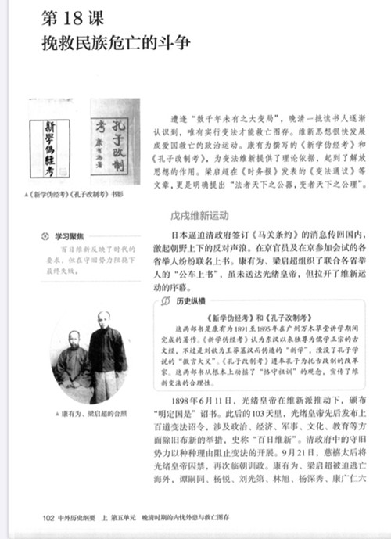
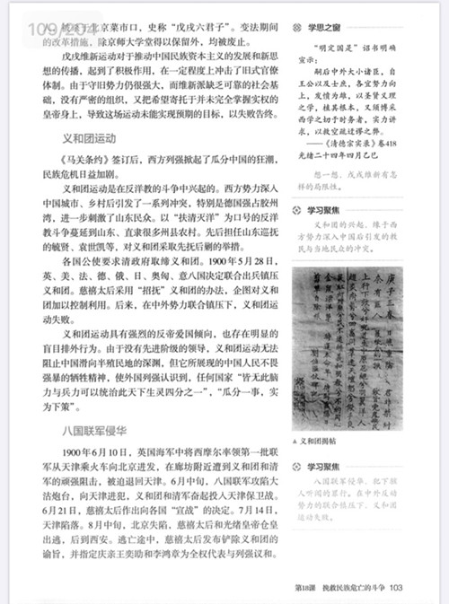
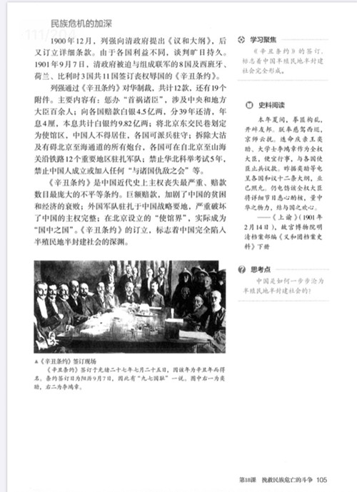
教材分析
主流的学术共识

Slide 31
主问题链
问题1：戊戌维新运动的改革方向及其局限？
问题2：义和团运动是爱国运动还是误国悲剧？
问题3：挽救危亡的斗争为什么最终没有阻止危机的加深？
问题4：挽救民族危亡的正确路径是什么？
课魂：民族危难之时，只有基于理性走向近代化，并采取恰当的策略才有可能挽狂澜于既倒。
主流的学术共识

Slide 32
第1问与第2问的共同特点是基于本课的重点史事，引导学生掌握基本史实，辩证思考戊戌维新与义和团运动所发生的背景、作用及局限性。
问题1：戊戌维新运动的改革方向及其局限？
问题2：义和团运动是爱国运动还是误国悲剧？
【设计意图】第1问与第2问的共同特点是基于本课的重点史事，引导学生掌握基本史实，辩证思考戊戌维新与义和团运动所发生的背景、作用及局限性。

Slide 33
问题3：挽救危亡的斗争为什么最终没有阻止危机的加深？
【设计意图】第3问是本课的核心问题，基于“认识社会各阶级为挽救危局所作的努力及存在的局限性”这一课标要求而又紧扣课魂，意在引导学生通过对20世纪初中国民族危机的加深这一历史悲剧，再上溯1840年以来中华民族各阶级各阶层面对内忧外患、在探索国家出路方面所作的种种努力。
主流的学术共识

Slide 34
问题4：挽救民族危亡的正确路径是什么？
【设计意图】第4问是第3问的自然延伸与拓展，引导学生基于本单元和本课的学习，思考中华民族在20世纪初叶可能的出路，并在这样的过程中激发学生的家国情怀。并最终点明本课课魂：民族危难之时，只有基于理性走向近代化，并采取恰当的策略才有可能挽狂澜于既倒。
主流的学术共识

Slide 35
04
基于深度学习的问题链特征

Slide 36
（1）能引发学生深度学习的兴趣
史料 情景 兴趣
（2）有拓展学生各种学习能力的空间
基于知识而导向思考；开放多元远离封闭单一
多种形式的任务参与，不应是师生简单问答。
（3）能引导学生运用历史知识来解决问题
主要特征
主流的学术共识

Slide 37
重难点突破问题链
问题1：材料1属于什么类型的史料？你从中读到了哪些信息？材料1反映的信息真实可靠吗？我们如何判断？
问题2：材料2是否能印证从材料1中获得的相关信息呢？
问题3：这则图片史料进一步验证了我们刚才两则文字史料的哪些结论？
问题4：为什么携带冷兵器的团民敢于冲锋呢？这反映了这场运动有怎样的特点？
问题5：材料4材料5反映出义和团运动又有怎样的特点？
主流的学术共识
教学重点、难点：义和团运动

Slide 38
问题1：材料1属于什么类型的史料？你从中读到了哪些信息？材料1反映的信息真实可靠吗？我们如何判断？
问题2：材料2是否能印证从材料1中获得的相关信息呢？
【设计意图】第1问是引导学生关注文字类史料的类型和信息提取，并要判断相关信息的真伪和说明理由；第2问是引导学生比对两则文字史料的相关信息，通过同一时代、不同身份的作者的描述来印证相关信息，强化史料实证意识；
主流的学术共识

Slide 39
问题3：这则图片史料进一步验证了我们刚才两则文字史料的哪些结论？
【设计意图】第3问意在引导学生关注运用不同类型的史料对重要史事进行“互证”，既强化本课教学设计中的“史料实证”素养培育这一预设目标，更通过感性的图片史料让学生走近义和团，进一步深化对义和团的认识；
主流的学术共识

Slide 40
问题4：为什么携带冷兵器的团民敢于冲锋呢？这反映了这场运动有怎样的特点？
问题5：材料4材料5反映出义和团运动又有怎样的特点？
【设计意图】第4问是本教学环节的两个核心问题之一，意在引导学生多视角地观察与评价历史现象：肯定义和团的反帝爱国与英勇无畏的民族气节，又看到义和团的武器落后和愚昧无知；第5问是本教学环节的另一个核心问题，基本意图与第4问相似，但具体指向是引导学生体会义和团逆历史发展趋势（近代化趋势）的一面。
主流的学术共识

Slide 41
“指向深度学习的中学历史教学问题链设计”观察表
基本 前提 | 紧扣历史学科核心素养的涵育
 | 学术取向得到史学共识支撑
思考 方向 | 学生关注和困惑的问题
 | 紧扣教学重难点的问题
 | 能够引导学生实质性地参加各种学习活动的问题
 | 能够引导学生养成良好学习习惯的问题
特征 | 能引发学生深度学习的兴趣
 | 有拓展学生各种学习能力的空间
 | 能引导学生运用历史知识来解决问题
主流的学术共识

Slide 42
2020
感谢您的聆听！

Slide 43
结构化教学
戊戌维新运动
八国联军侵华
东南互保
义和团运动
辛丑条约

Slide 44
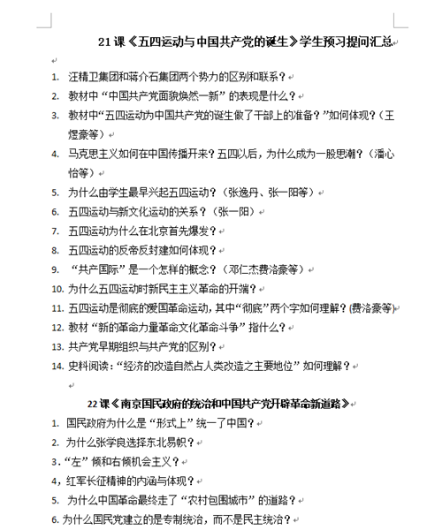
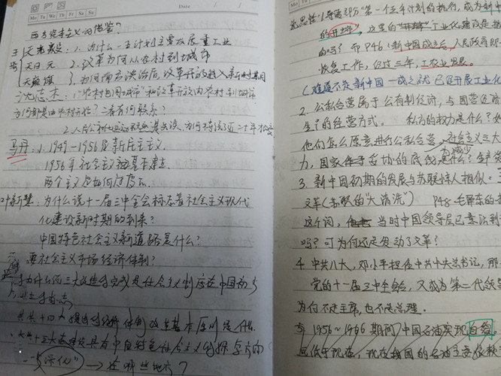
“问题”作业
深度学习
输入小标题
日常教学中的学生提问记录

